Slide 1
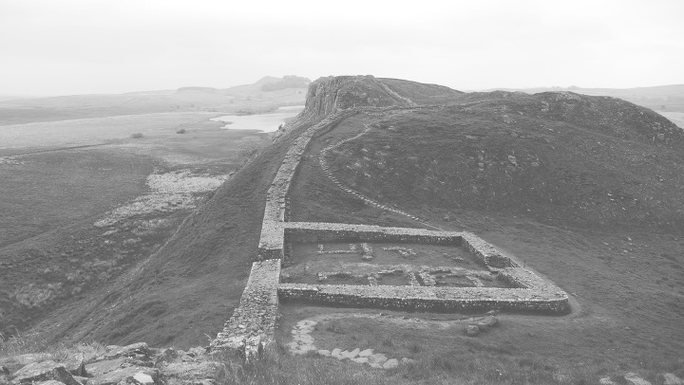

Reassessing Roman Impact
Geographies of Power and Domination in the Roman West and Beyond
Andy Lawrence, Abt. Arch. Römischen Provinzen, Universität Bern
22.11.2022, Wien

Slide 2
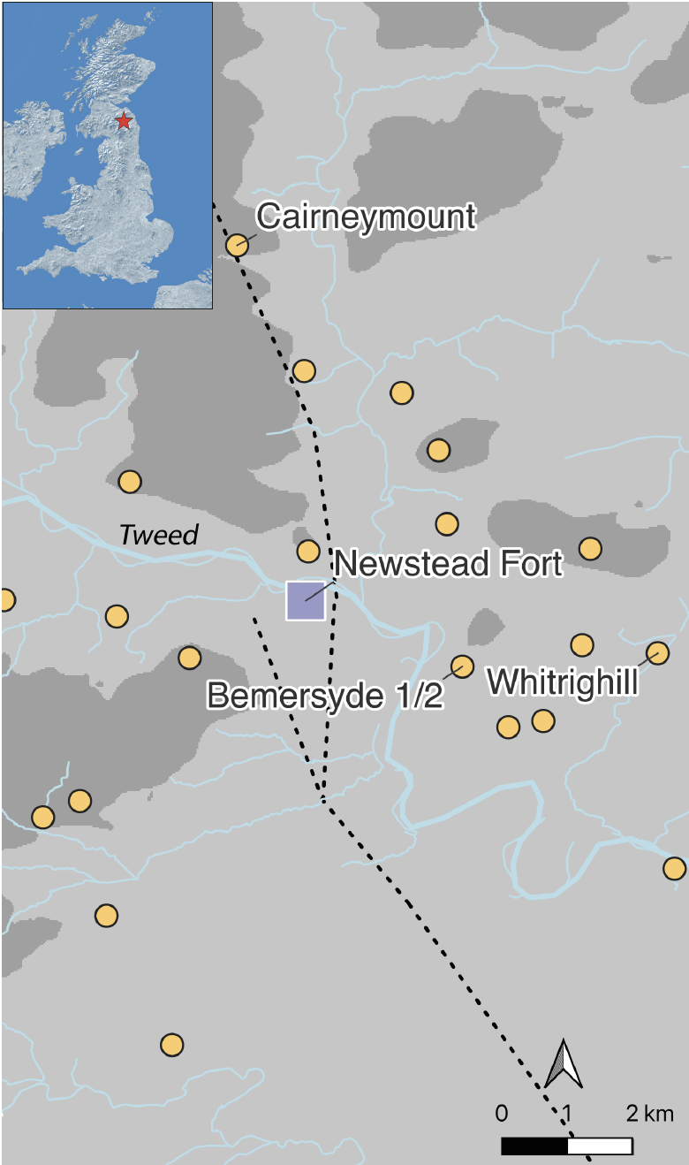
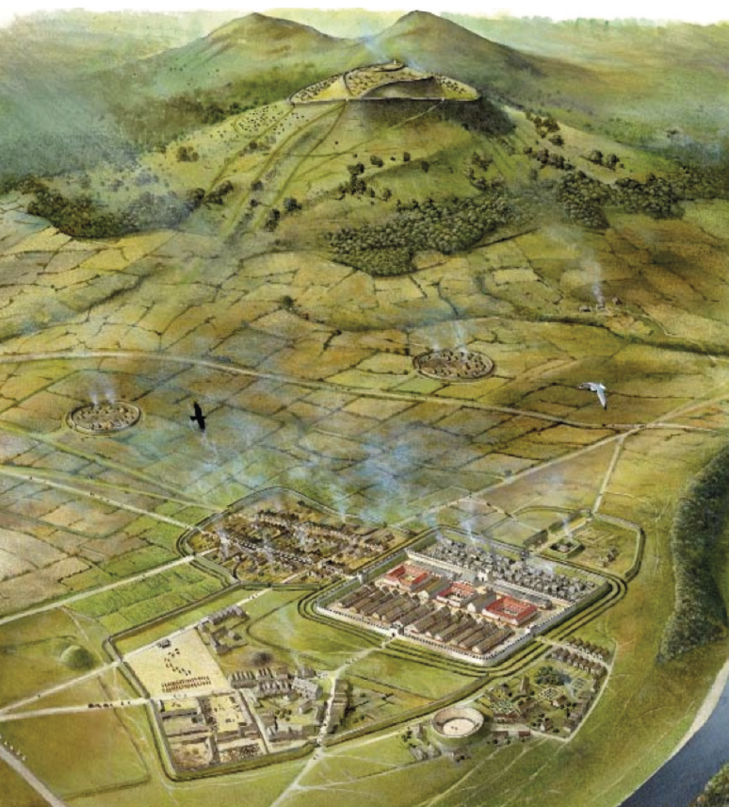
Das Gesamtprojekt
8 Regionale Fallstudien
(Lit)
Hispania Citerior; Gallia Narbonensis;
Gallia Belgica;
Germania Superior/Inferior
Rätien; Südbritannien
2 Regionale Fallstudien (mit Feldarbeit)
Südschottland; Nordholland
Methodologie/Datenbankdesign
Theoretischer Überbau

Slide 3
Das Gesamtprojekt
8 Regionale Fallstudien
(Lit)
Hispania Citerior; Gallia Narbonensis;
Gallia Belgica;
Germania Superior/Inferior
Rätien; Südbritannien
Methodologie/Datenbankdesign
Theoretischer Überbau

Slide 4
Struktur des Vortrags
1. Römischer Imperialismus als Gegenstand archäologischer Forschungen
2. Macht und Herrschaft als Modell für die Erforschung des römischen Imperialismus?
3. Die Data-fizierung von Siedlungslandschaften
4. Regionale Geographien von Macht und Herrschaft im Vergleich
(3 Fallstudien)
5. Zusammenfassung und Ausblick

Slide 5
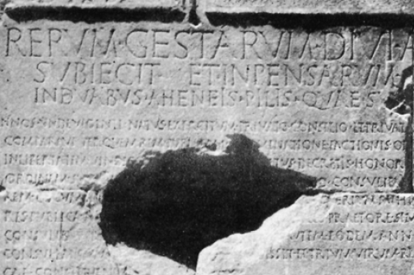
Res Gestae Divi Augusti
rerum gestarum divi Augusti, quibus orbem terra[rum] imperio populi Rom[a]ni subiecit,
Nachstehend die Abschrift des auf zwei in Rom aufgestellten Bronzepfeilern eingegrabenen Berichtes von den Taten des göttlichen Augustus, durch welche er den Erdkreis der Herrschaft des römischen Volkes unterwarf (Weber 1999).
Underneath here is a copy of the deeds of the divine Augustus, by which he subjected the whole world to the dominion of the Roman People (Cooley 2009).

Slide 6
Imperium
Imperium was also used in the Republican period to denote the power of the Roman people, [… ]
In particular the phrase imperium populi Romani (“the power of the Roman people”) was used from the early first century bce for the power of Rome over non-Romans […]
In the later years of the reign of Augustus, and from then on imperium was used to describe not only the power of individual emperors, magistrates, and pro-magistrates, but also that of what we would call the Roman Empire.
Richardson, J. (2010). Imperium. In The Oxford Encyclopedia of Ancient Greece and Rome : Oxford University Press.

Slide 7
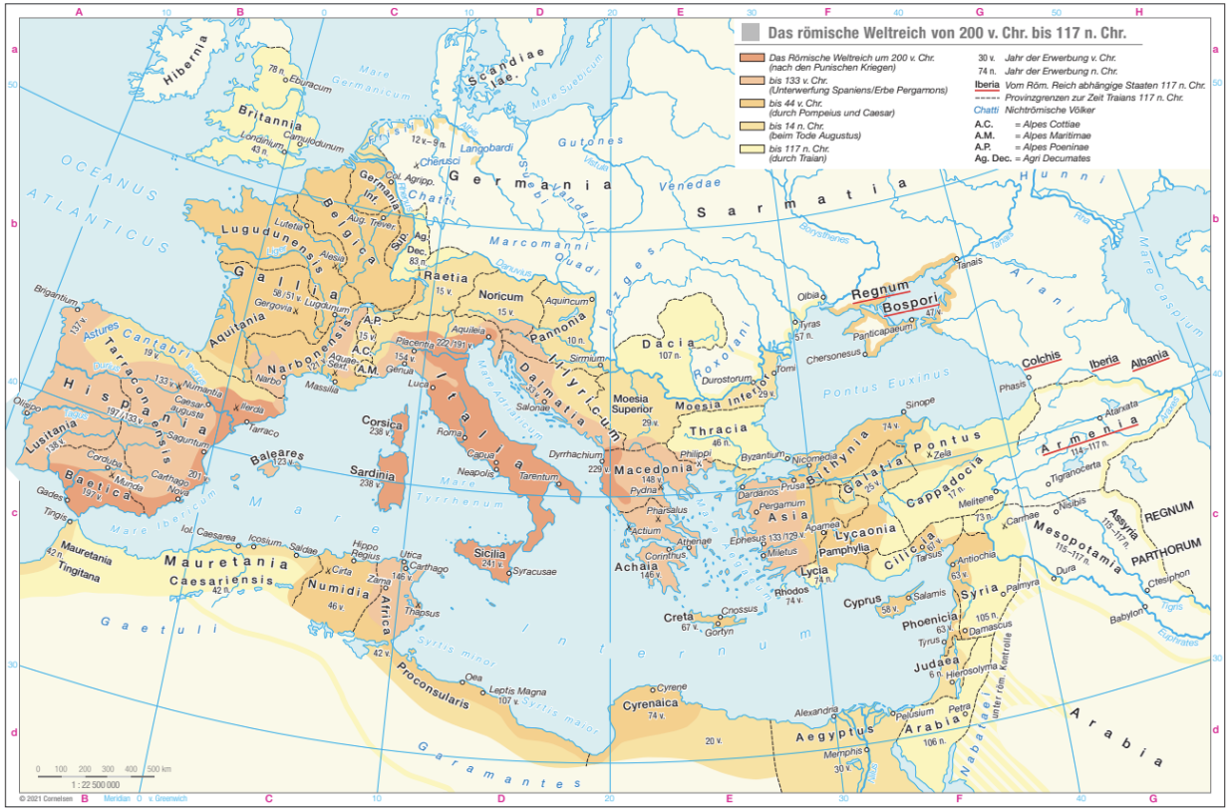
Putzger Hist. Weltatlas 2021

Slide 8
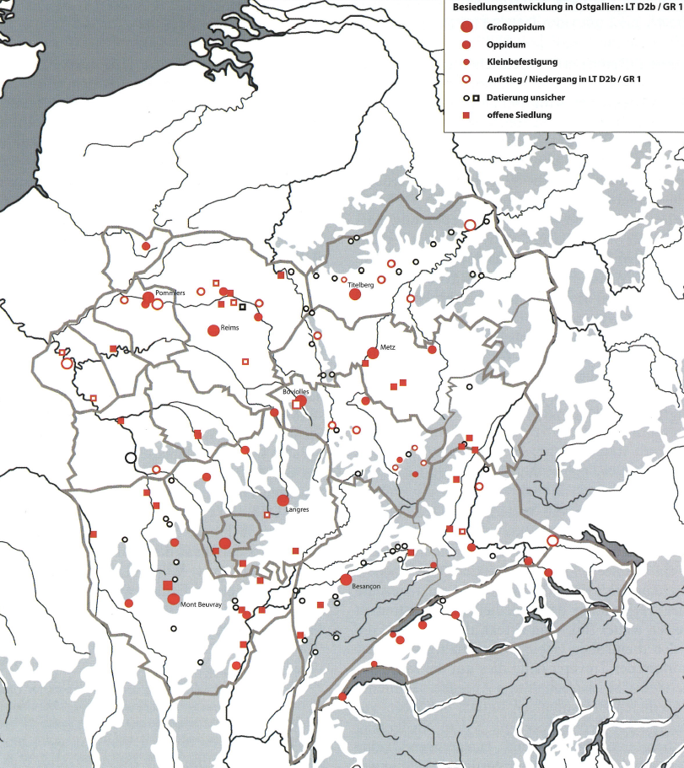
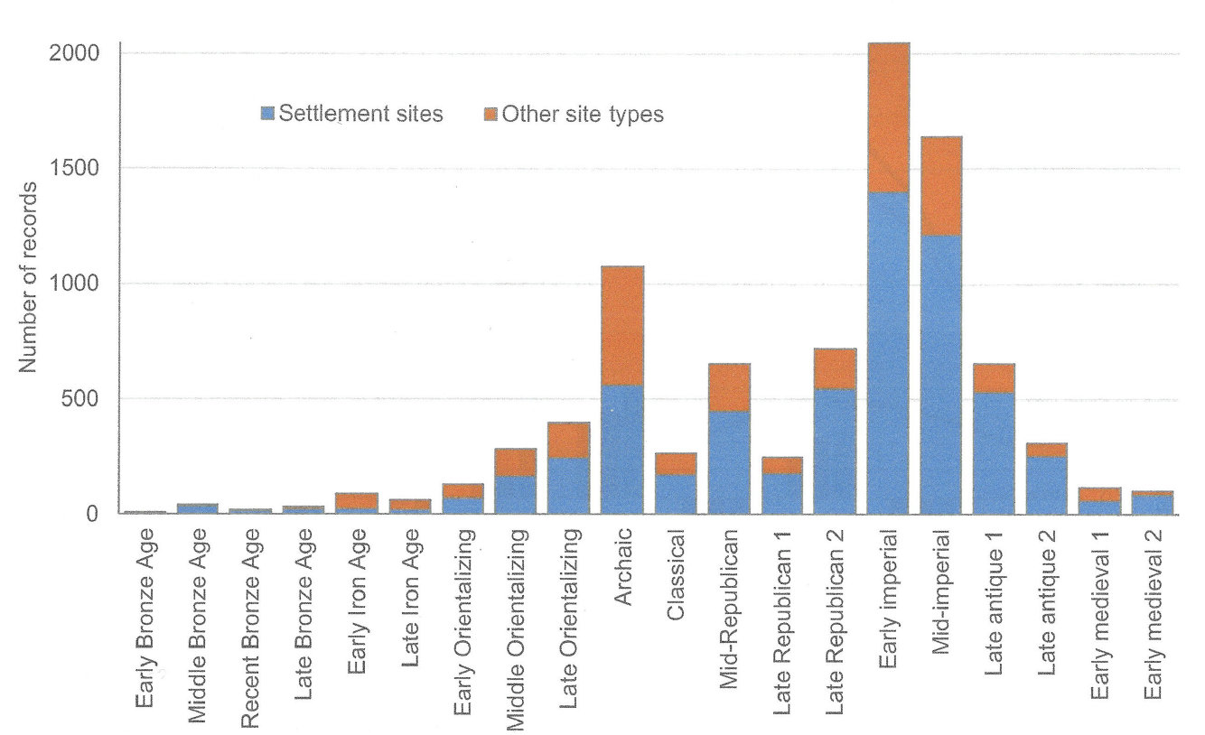
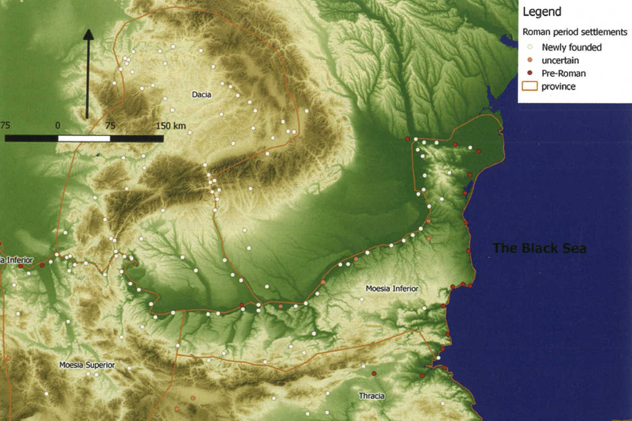
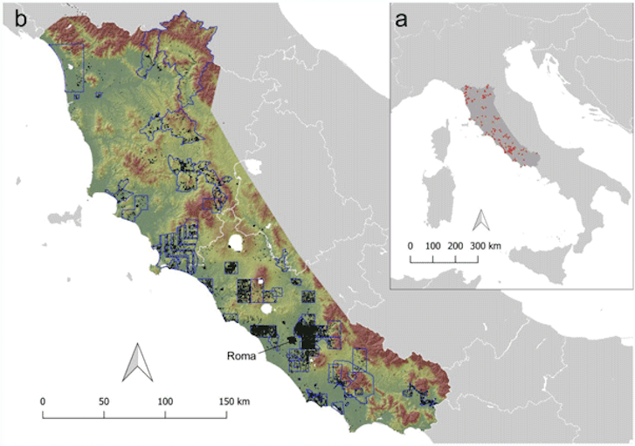
Zeitskalen in der Erforschung des römischen Imperialismus
Évenements
Conjunctures
Longue Durée
Alesia, F – Ende des Gallischen Krieges 52 BC
Hornung 2016
Patterson/Witcher/Di Giuseppe 2020
Kalkriese, D – Varusschlacht 9 AD
Dzonev 2019
Palmisano/Bevan/Shennan 2018
Ebbsfleet, UK – Caesar‘s landing in Britain (?) 54 BC

Slide 9
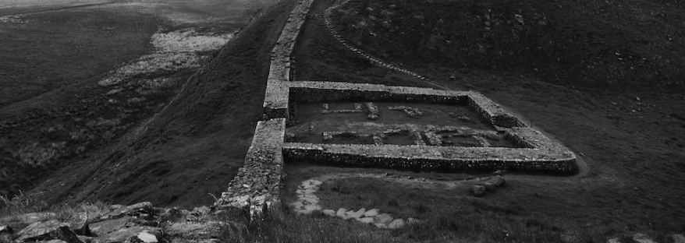
„The elusive synthesis?“
«There have been disappointingly few attempts in the modern period to write
wide-ranging accounts of the nature of the Roman Empire from an archaeological perspective»
Mattingly 2011
Woolf 2004

Slide 10
Struktur des Vortrags
1. Römischer Imperialismus als Gegenstand archäologischer Forschungen
2. Macht und Herrschaft als Modell für die Erforschung des römischen Imperialismus?
3. Die Data-fizierung von Siedlungslandschaften
4. Regionale Geographien von Macht und Herrschaft im Vergleich
(3 Fallstudien)
5. Zusammenfassung und Ausblick

Slide 11
Macht und Herrschaft
Definitionen von Weber/Popitz: MACHT
"Jede Chance, innerhalb einer sozialen Beziehung den eigenen Willen auch gegen Widerstreben durchzusetzen, gleichviel worauf diese Chance beruht."
"every Chance, within a social relationship, of enforcing one's own will even against resistance, whatever the basis for this Chance might be."
Weber 1922, 28 Wirtschaft und Gesellschaft, Tübingen,
transl. by Keith Tribe [2019] Economy and Society, Appendix B, § 16, 494; (compare Popitz 1992, 34)

Slide 12
Macht und Herrschaft
Definitionen von Weber/Popitz: HERRSCHAFT
"als institutionalisierte Macht."
"institutionalized power."
Transition from Power to Domination in 5 steps
(Popitz 1992, 232 Phänomene der Macht, Tübingen.,
transl. by Gianfranco Poggi [2017] Phenomena of Power, 165–186.

Slide 13
Macht und Herrschaft as Modell für den römischen Imperialismus
Phasen
(nach Popitz)
Mögliche Manifestationen (von Rom initiiert)
Mögliche Manifestationen lokal initiiert
Staatliche Herrschaft
Routinisierung zentraler Herrschaft
Entstehung von Positionsgefügen von Herrschaft
Entstehung neuer organisierter Netzwerke; Neuaufteilung der Arbeit
Positionialisierung von Macht
überpersönliche Positionen geschaffen werden
Normierende Macht
Forderungen werden gestellt; Verhalten wird aufgezwungen
Sporadische Macht
auf einen oder wenige Fälle beschränkt

Slide 14
Macht und Herrschaft as Modell für den römischen Imperialismus
Phasen
(nach Popitz)
Mögliche Manifestationen (von Rom initiiert)
Mögliche Manifestationen lokal initiiert
Staatliche Herrschaft
Routinisierung zentraler Herrschaft
Besteuerung; Landverteilung
Integration; Rebellion
Entstehung von Positionsgefügen von Herrschaft
Entstehung neuer organisierter Netzwerke; Neuaufteilung der Arbeit
Neue Siedlungen/Gebäudeformen
Frühe Infrastruktur
Entstehung von dynamischen Netzwerken
Veränderungen der bestehenden Siedlungs-/Bautypen
Positionialisierung von Macht
überpersönliche Positionen geschaffen werden
Präsenz im zu erobernden Gebiet
Entstehung von Funktionen/Rängen/Status
Distinktion durch Architektur/Matierielle Kultur
Normierende Macht
Forderungen werden gestellt; Verhalten wird aufgezwungen
Verträge mit den Eroberten; Abgaben werden erhoben
Widerstand; Zusammenarbeit
(reaktiv)
Sporadische Macht
auf einen oder wenige Fälle beschränkt
isolierte Kriege und Gewalttaten

Slide 15
Macht und Herrscahft as Modell für den römischen Imperialismus
Phasen
(nach Popitz)
Mögliche Manifestationen (von Rom initiiert)
Mögliche Manifestationen lokal initiiert
Staatliche Herrschaft
Routinisierung zentraler Herrschaft
Besteuerung; Landverteilung
Integration; Rebellion
Entstehung von Positionsgefügen von Herrschaft
Entstehung neuer organisierter Netzwerke; Neuaufteilung der Arbeit
Neue Siedlungen/Gebäudeformen
Frühe Infrastruktur
Entstehung von dynamischen Netzwerken
Veränderungen der bestehenden Siedlungs-/Bautypen
Positionialisierung von Macht
überpersönliche Positionen geschaffen werden
Präsenz im zu erobernden Gebiet
Entstehung von Funktionen/Rängen/Status
Distinktion durch Architektur/Matierielle Kultur
Normierende Macht
Forderungen werden gestellt; Verhalten wird aufgezwungen
Verträge mit den Eroberten; Abgaben werden erhoben
Widerstand; Zusammenarbeit
(reaktiv)
Sporadische Macht
auf einen oder wenige Fälle beschränkt
isolierte Kriege und Gewalttaten

Slide 16
Römische Imperialismus in der archäologischen Landschaft?
Entstehung von Positionsgefügen von Herrschaft
Entstehung neuer organisierter Netzwerke; Neuaufteilung der Arbeit
Neue Siedlungen/Gebäudeformen
Frühe Infrastruktur
Entstehung von dynamischen Netzwerken
Veränderungen der bestehenden Siedlungs-/Bautypen
> Soziale Organisation in der archäologischen
Landschaft?
> Modelle sozialer Organisation?

Slide 17
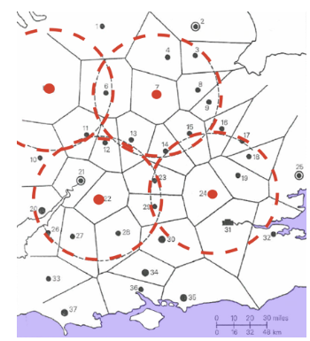
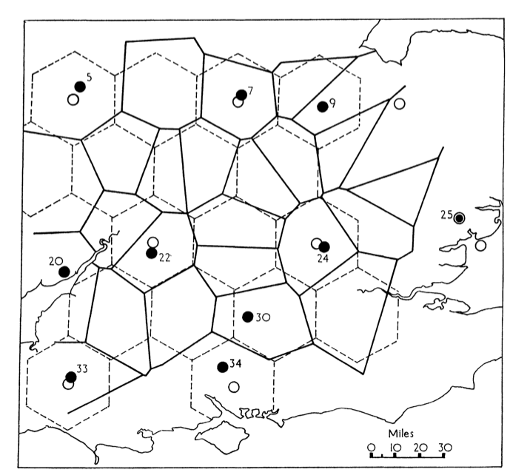
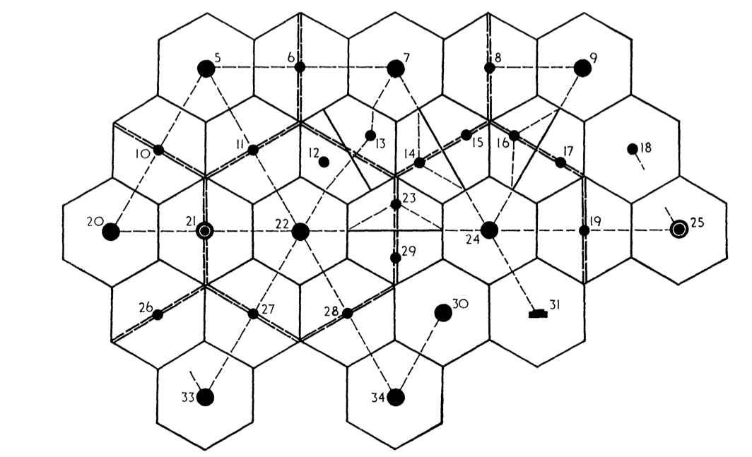
Modelle Sozialer Organisation
Im archäologischem Befund?
Leicester
>
>
Cirencester
St. Albans
Hodder/Hassall 1971

Slide 18
Modelle Sozialer Organisation
„Soziale Komplexität“
Hierarchie
Heterarchie
Segmentäre Gesellschaft
Zentralorte; Orte 2. Ordnung; ländliches
Hinterland
Orte ähnlicher Grösse aber mit unterschiedlichen Attributen
Orte ähnlicher Grössen mit ähnlichen Attributen

Slide 19
WERBUNG: KOLLOQUIUM BERN 17./18.3
Die provinzialrömische Gesellschaft im Fokus – Formen des Zusammenlebens und der Abgrenzung in den Westprovinzen Roms
Heterarchy and the organization of provincial space in Roman Gaul
Keynote zu Session 1:
Greg Woolf
University of California, Los Angeles

Slide 20
Modelle Sozialer Organisation
„Soziale Komplexität“
Hierarchie
Heterarchie
Segmentäre Gesellschaft
Zentralorte; Orte 2. Ordnung; ländliches
Hinterland
Orte ähnlicher Grösse aber mit unterschiedlichen Attributen
Orte ähnlicher Grössen mit ähnlichen Attributen

Slide 21
Struktur des Vortrags
1. Römischer Imperialismus als Gegenstand archäologischer Forschungen
2. Macht und Herrschaft als Modell für die Erforschung des römischen Imperialismus?
3. Die Data-fizierung von Siedlungslandschaften
4. Regionale Geographien von Macht und Herrschaft im Vergleich
(3 Fallstudien)
5. Zusammenfassung und Ausblick

Slide 22
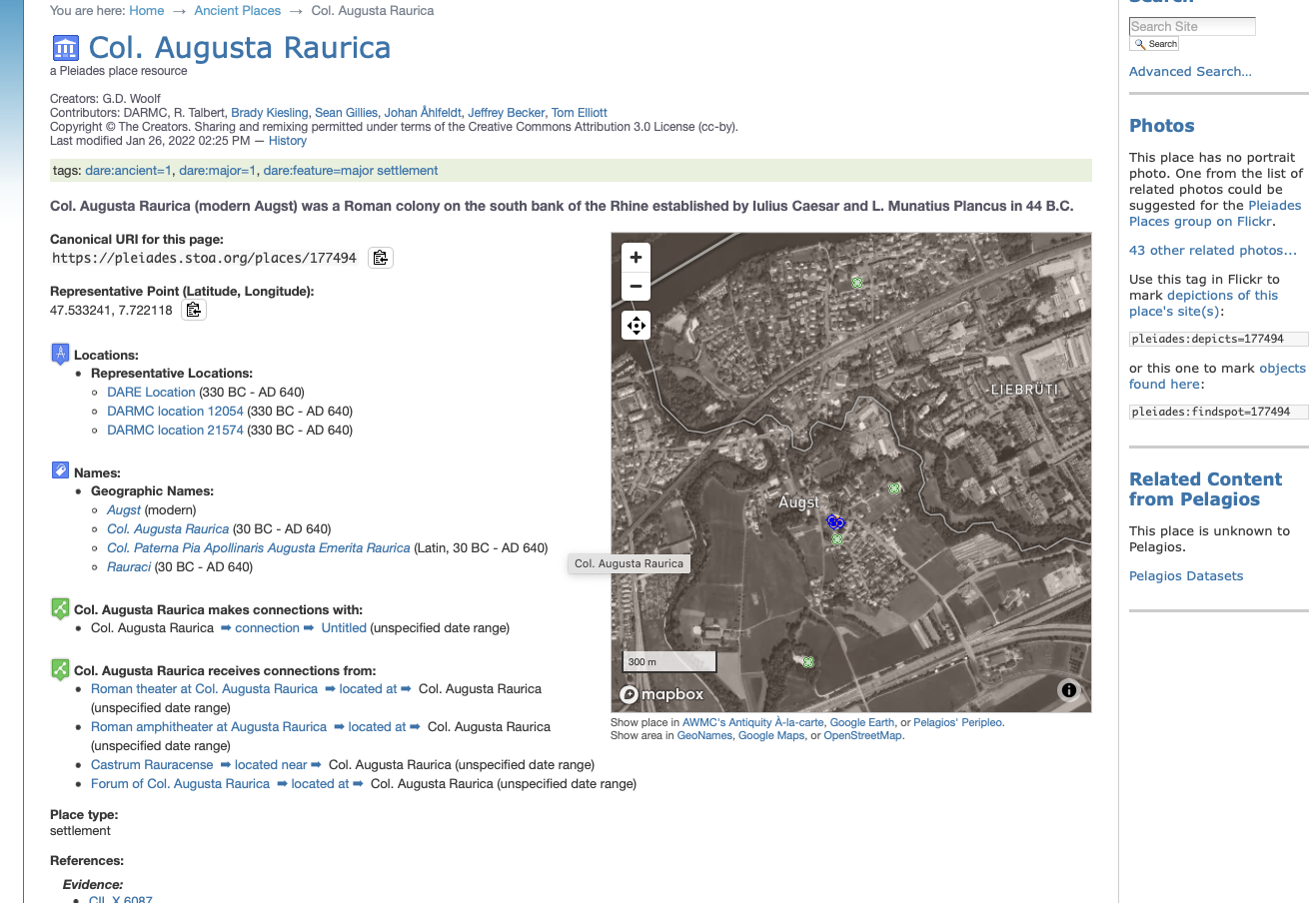
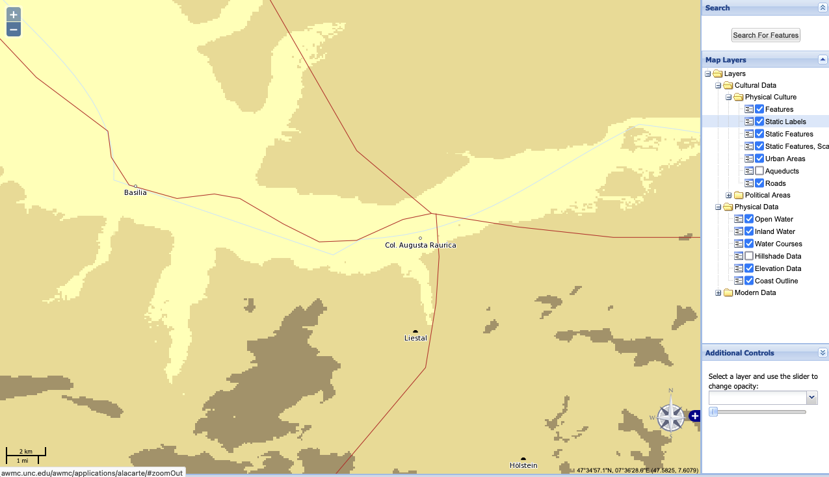
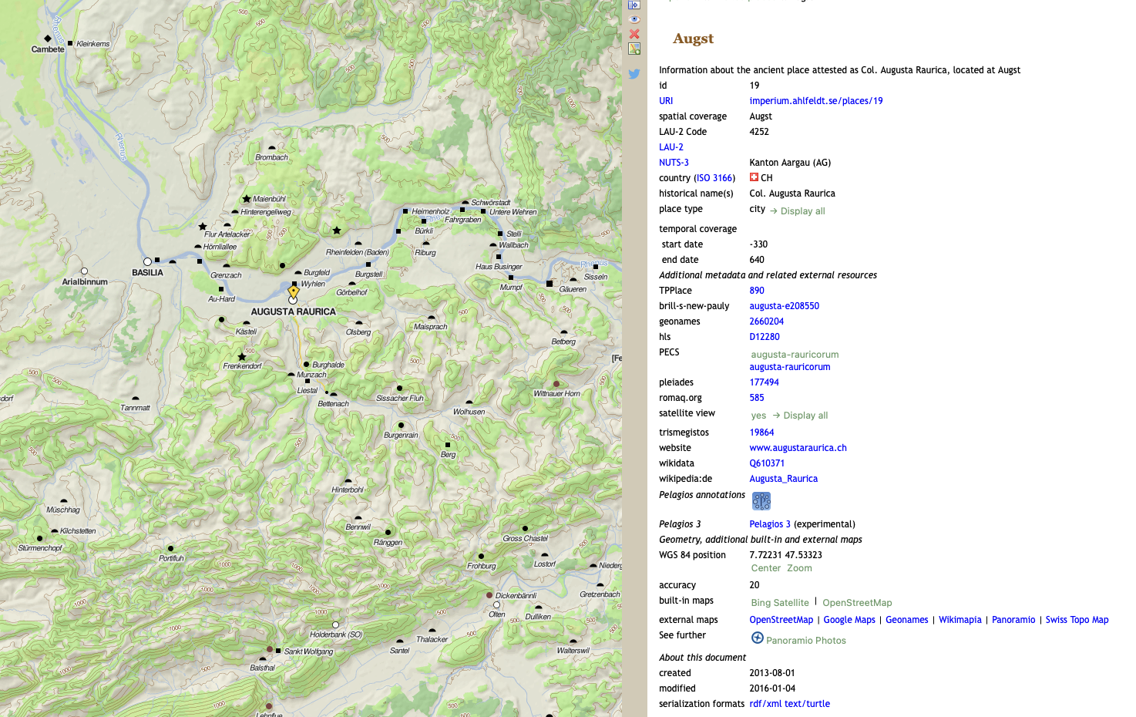
Datenbanken und Plattformen für römerzeitliche/eisenzeitliche Besiedlung
Ancient World Mapping Center
Pleiades
Digital Atlas of the Roman Empire

Slide 23
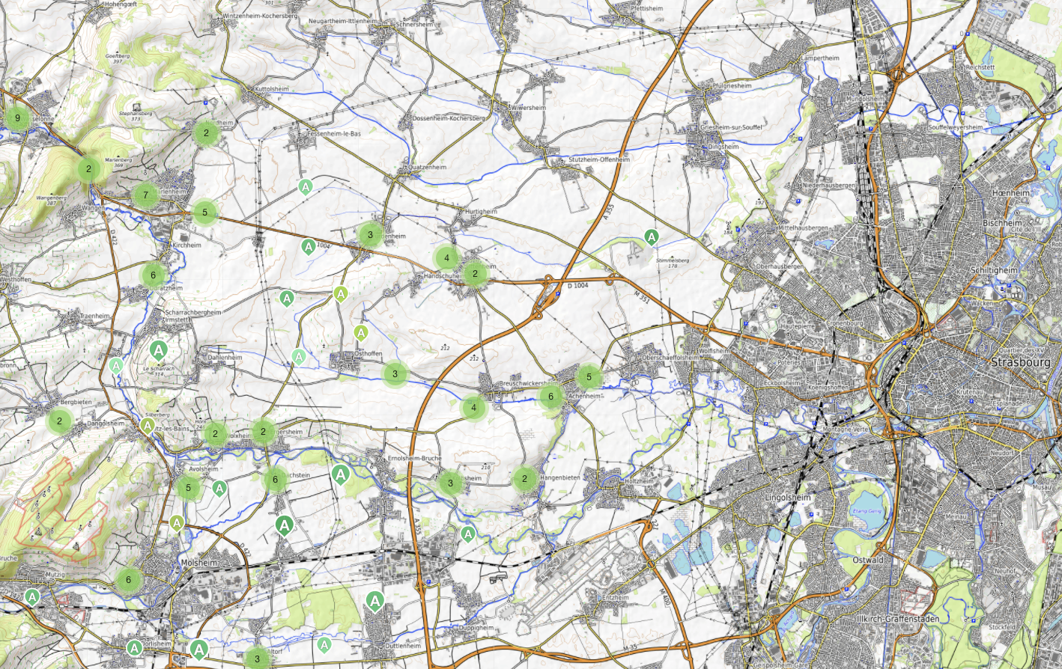
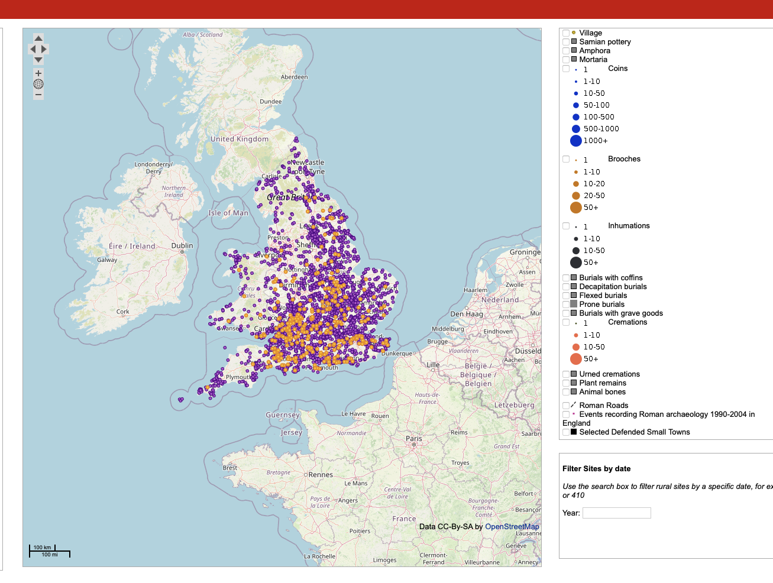
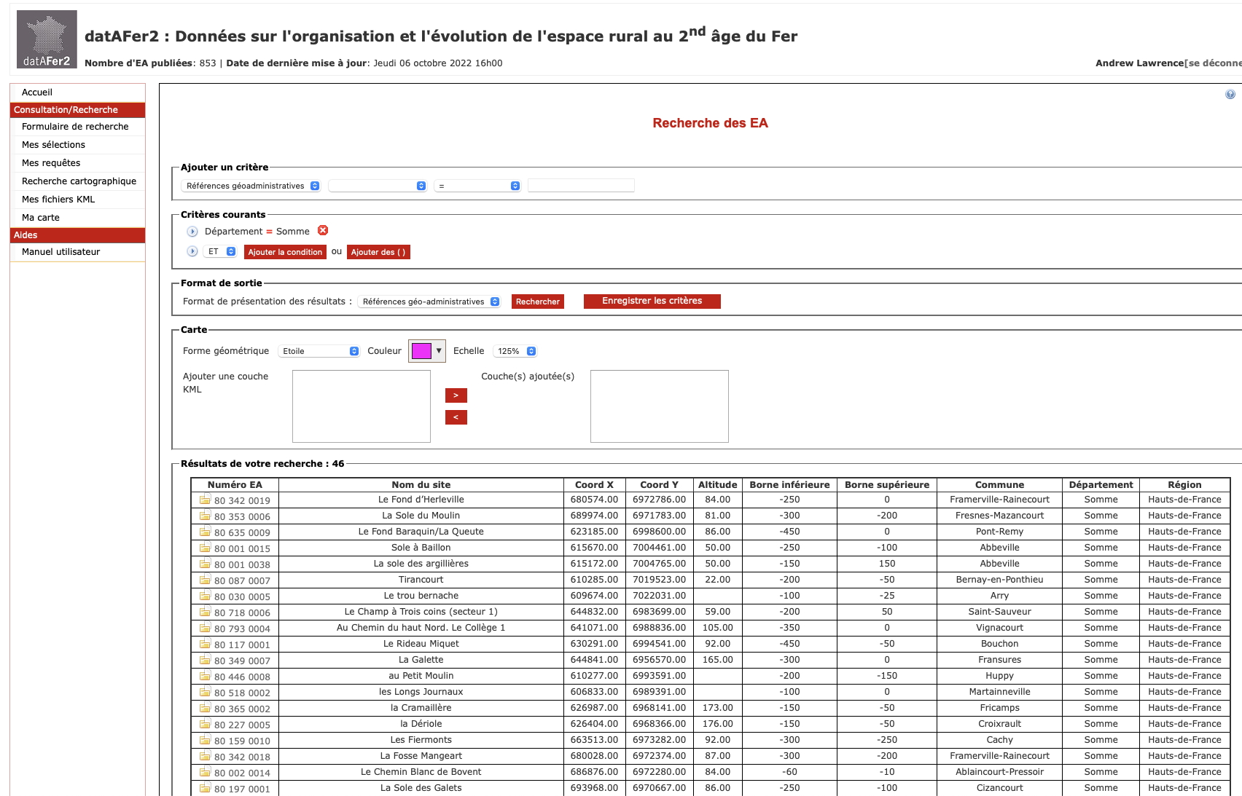
Datenbanken und Plattformen für römerzeitliche/eisenzeitliche Besiedlung
ArkéoGis
Rural Settlment of Roman Britain
datAFer2

Slide 24
COMING SOON:
Harder, Better, Stronger, Faster?
Roman Archaeology and the Challenge of 'Big Data’
Theoretical Roman Archaeology Journal (accepted)

Slide 25
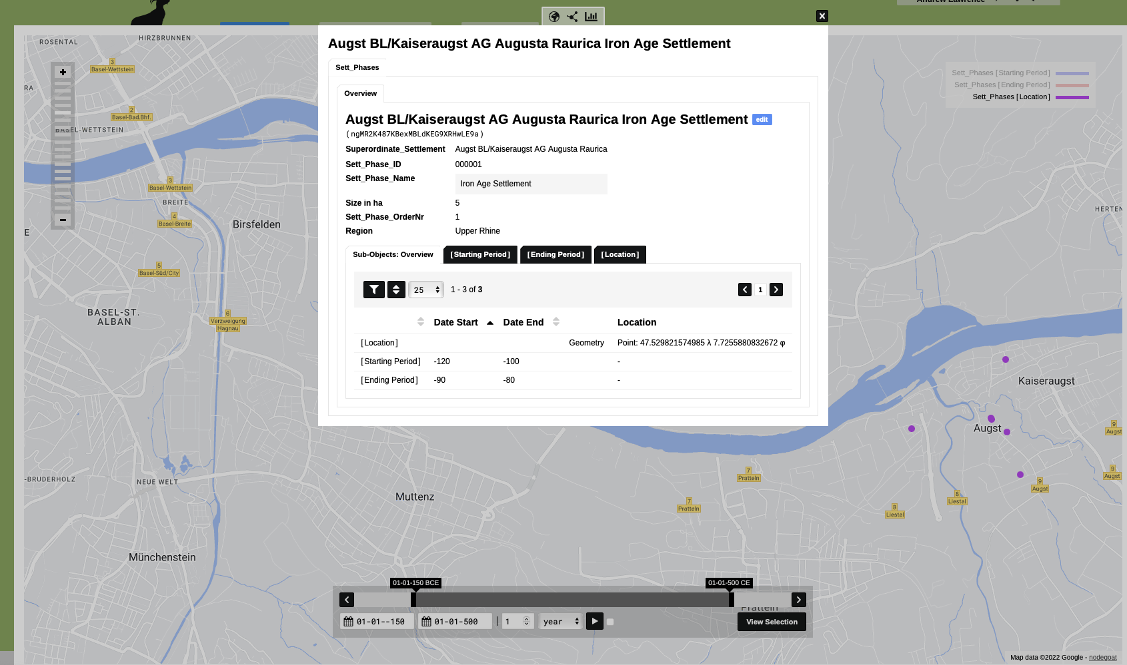
Region- und Chronologieübergreifende
Datenbanken
Superordinate_Settlement | Sett_Phase_Name | Date Start | Date End | Max. Size in ha
Augst BL/Kaiseraugst AG Augusta Raurica | Castrum Rauracense | 300 | 450 | 3.5
Augst BL/Kaiseraugst AG Augusta Raurica | Kastelen (enceinte réduite) | 260 | 300 | 3
Augst BL/Kaiseraugst AG Augusta Raurica | Colony (advanced state) | 70 | 260 | 120
Augst BL/Kaiseraugst AG Augusta Raurica | Tiberian/Claudian Fort | 20 | 50 | 1
Augst BL/Kaiseraugst AG Augusta Raurica | Colony (early state) | -10 | 70 | 10
Augst BL/Kaiseraugst AG Augusta Raurica | Iron Age Settlement | -120 | -80 | 5

Slide 26
Struktur des Vortrags
1. Römischer Imperialismus als Gegenstand archäologischer Forschungen
2. Macht und Herrschaft als Modell für die Erforschung des römischen Imperialismus?
3. Die Data-fizierung von Siedlungslandschaften
4. Regionale Geographien von Macht und Herrschaft im Vergleich
(3 Fallstudien)
5. Zusammenfassung und Ausblick

Slide 27
Elbe
Fallstudie 2: Niederrheindelta
Rhine
Seine
Fallstudie 1: Oberrhein
Fallstudie 3: Oberschwaben

Slide 28
Schlüsselfragen
> In welchem Verhältnis stehen die römischen Befestigungsanlagen zu den vorrömischen/eisenzeitlichen Siedlungen?
> Wie verhält sich das römische ländliche Siedlungsmuster zu den vorrömischen/eisenzeitlichen Siedlungen und/oder den römischen Befestigungsanlagen?
> Sind chronologische Lücken im Siedlungsmuster erkennen? Wie lassen sich diese erklären?
> Wann und wie verändert sich die soziale Organisation der Siedlungslandschaft?

Slide 29
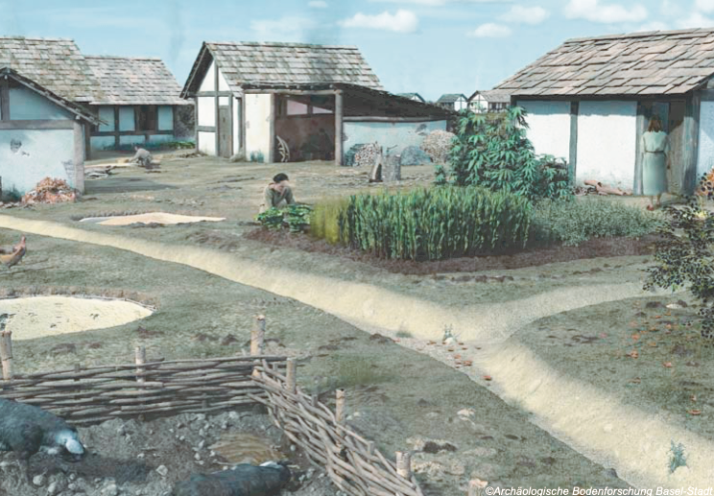
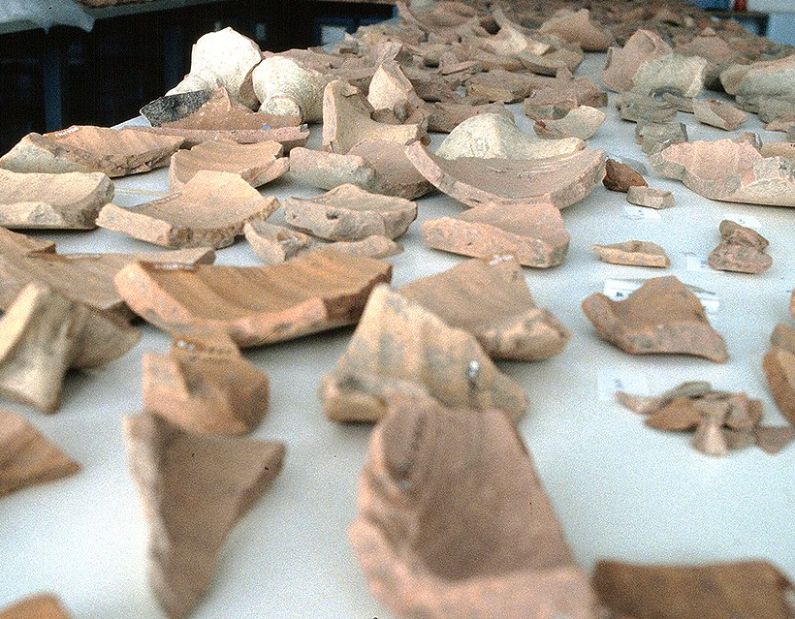
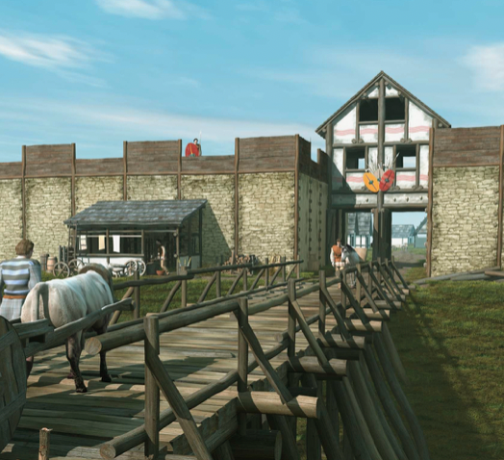
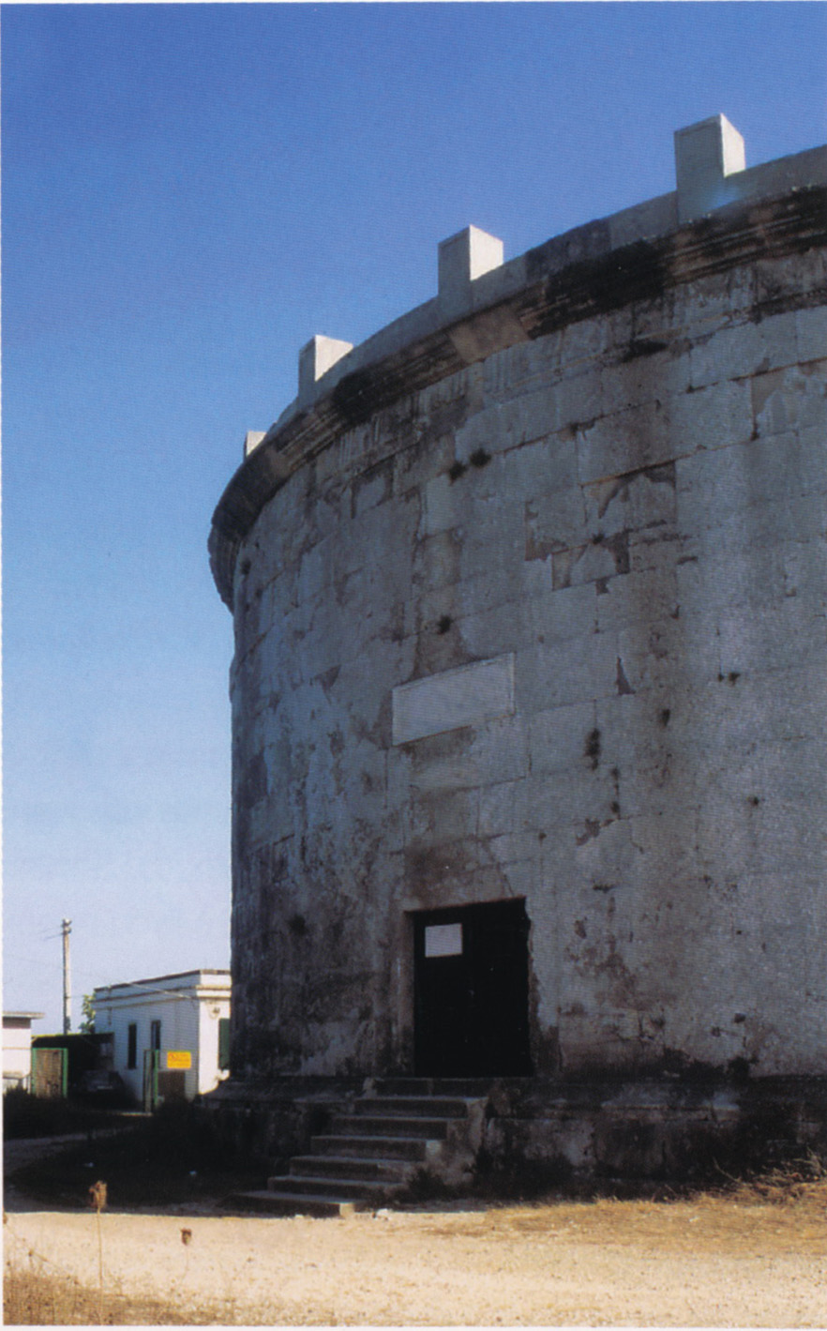
Fallstudie 1: Oberrhein
Late Iron Age Settlement Basel Münsterhügel from ca. 80 BC – Original Site of Colonia Raurica?
Founded in 44 BC by Lucius Munatius Plancus
Situation 1. Jh. v. Chr.
Grössere (offene) Siedlungen aus der späten Eisenzeit (bspw. Basel-Gasfabrik)
Späteisenzeitliche Siedlung Basler Münsterhügel (ca. 80 v. Chr.) – Ursp. Col. Raurica? 44 v. Chr. von L. Munatius Plancus gegründet
Notes:
Rechttheinische römierzeitliche Fundstellen nicht vergessen!

Slide 30
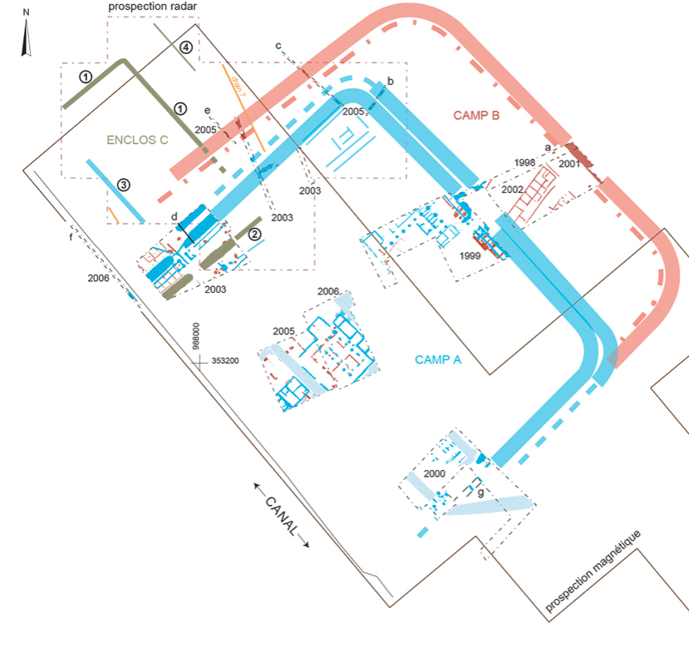
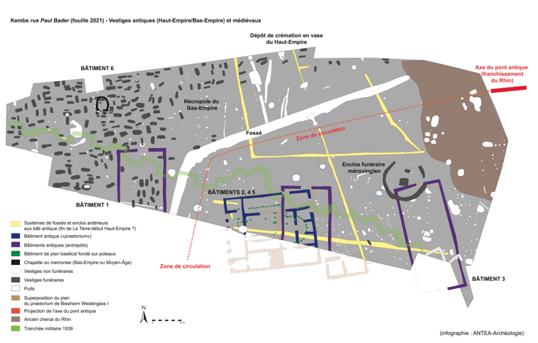
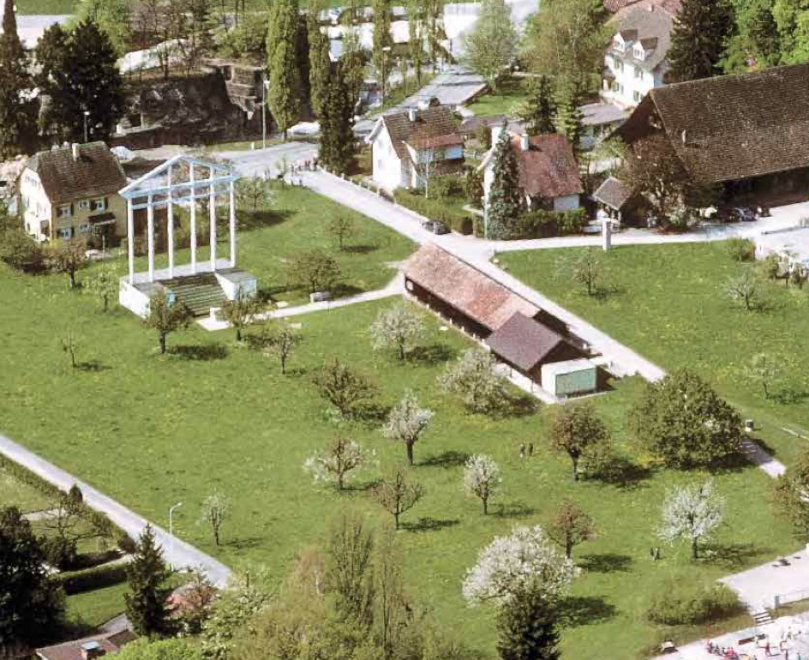
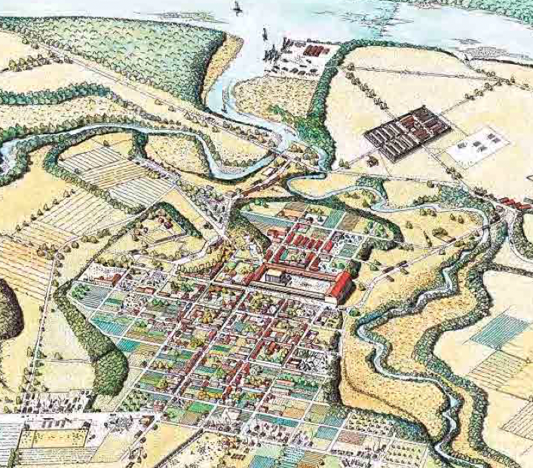
Fallstudie 1: Oberrhein
Grössere Siedlungen und Militär Infrastruktur
Frühe Kaiserzeit
Agglomerationen linksrheinisch
ab Aug. Zeit
Kastelle in Biesheim
15/20–30/40
45–69/70 n. Chr.
Chr.
(Neu?)Gründung Colonia Raurica in Augst 15 BC
Kastell Augst
30-50 n. Chr.

Slide 32
Fallstudie 1: Oberrhein
Zusammenfassung
> Bruch in der eisenzeitlichen Besiedlung bei einigen Fundstellen ab Mitte 1. Jh. v. Chr.
> Einige Fundstellen zeigen Kontinuität zwischen später Eisenzeit und römerzeitlichen Besiedlungen.
> Vici and Colonia Raurica früher als Kastelle
> Aufschwung ländliche Besiedlungen 2. Hälfte 1. Jh. n. Chr.

Slide 33
Elbe
Fallstudie 2: Niederrheindelta
Rhine
Seine
Fallstudie 1: Oberrhein
Fallstudie 3: Oberschwaben

Slide 34
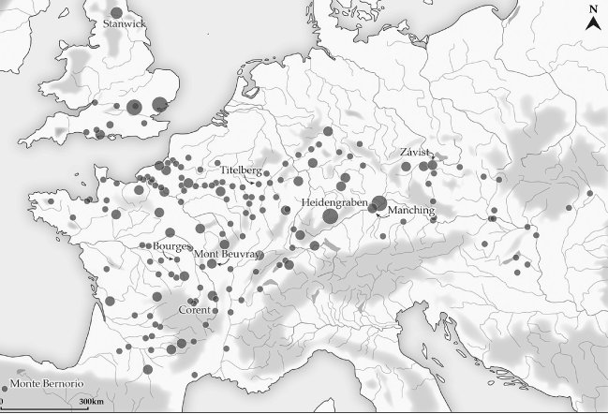
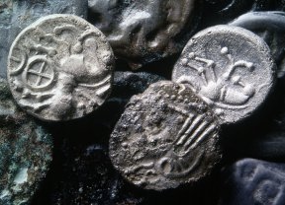
Fallstudie 2: Niederrheindelta
Sites in 1st cent BC
Keine grösseren “zentral Orte“ – ausshalb der “Oppidazone“.
Späteisenzeitiche ländliche Besiedlung kaum fassbar; keine Münzen
Notes:
Rechttheinische römierzeitliche Fundstellen nicht vergessen!

Slide 35
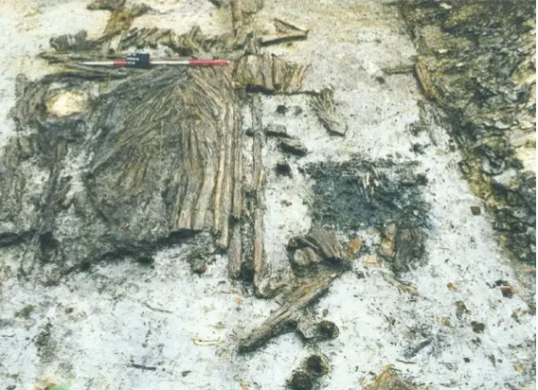
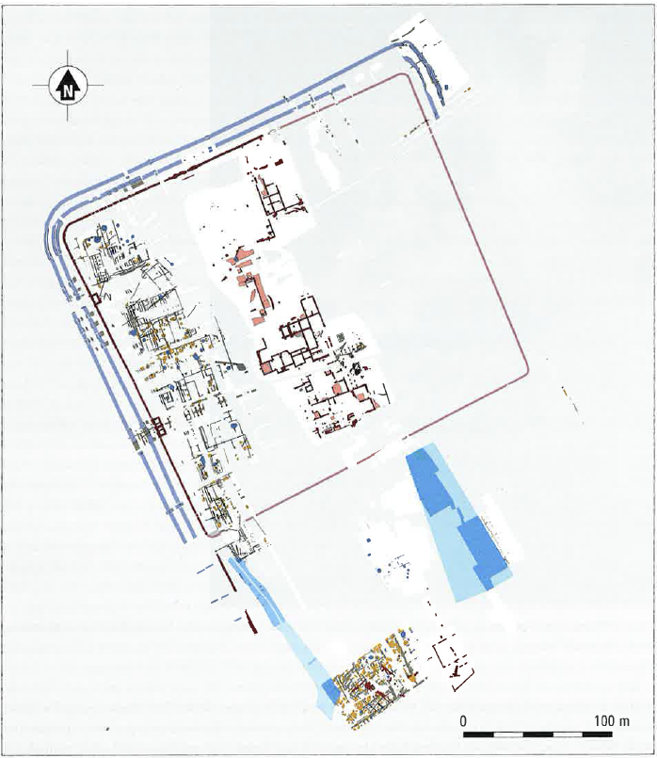
Fallstudie 2: Niederrheindelta
Military Installations along the Rhine
Kastelle am Südufer des Rheins ab 39/41 n. Chr.
Ab 100 n. Chr. (ab 122 Municipium?) Entstehung „Zentralsiedlung“ Forum Hadriani
Notes:
Rechttheinische römierzeitliche Fundstellen nicht vergessen!

Slide 36
Case Study 2: Rhinedelata
3 Case Studies of regional Settlement Dynamics in Frontier Zones
Notes:
Rechttheinische römierzeitliche Fundstellen nicht vergessen!

Slide 37
Case Study 2: Niederrheindelta
Zusammenfassung
> Keine/sehr sporadische vorrömische Besiedlung 1. Jh. v. Chr./Aug. Zeit
> Siedlungshiatus nach dem gallischen Krieg?
> Früheste römische Fundstellen > Kastelle am Rhein
> Ländliche Besiedlung ab 50/70 n. Chr. (Migration?)
> Eine "Stadt" aus der Römerzeit: Forum Hadrian ( 5 ha)

Slide 38
Elbe
Fallstudie 2: Niederrheindelta
Rhine
Seine
Fallstudie 1: Oberrhein
Fallstudie 3: Oberschwaben

Slide 39
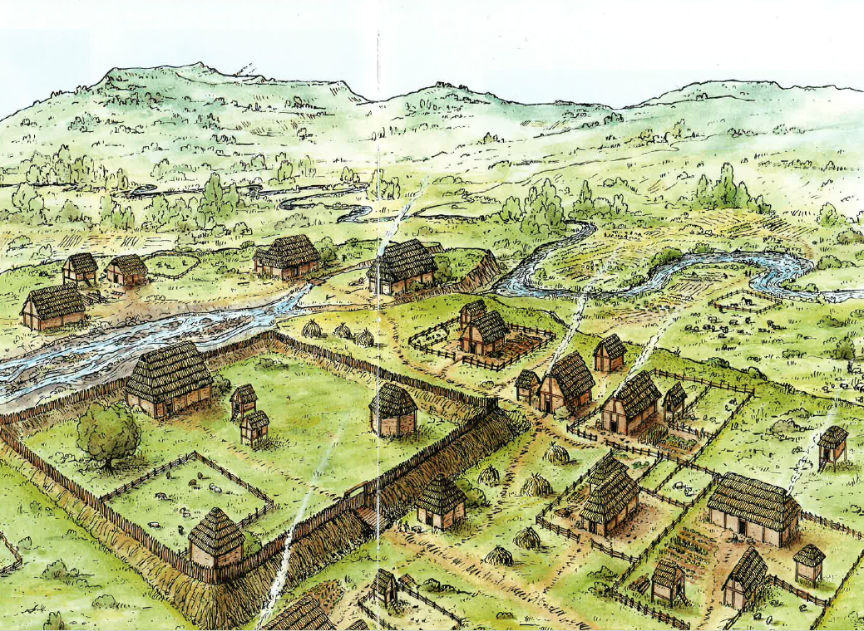
Fallstudie 3: Oberschwaben
Situation 1. Jh. v. Chr.
Keine Zentralorte oder Oppida in dieser Region (Manching/Auerberg weiter O)
?
Besiedlung in der späten Eisenzeit von Viereckschanzen dominiert
Notes:
Rechttheinische römierzeitliche Fundstellen nicht vergessen!

Slide 40
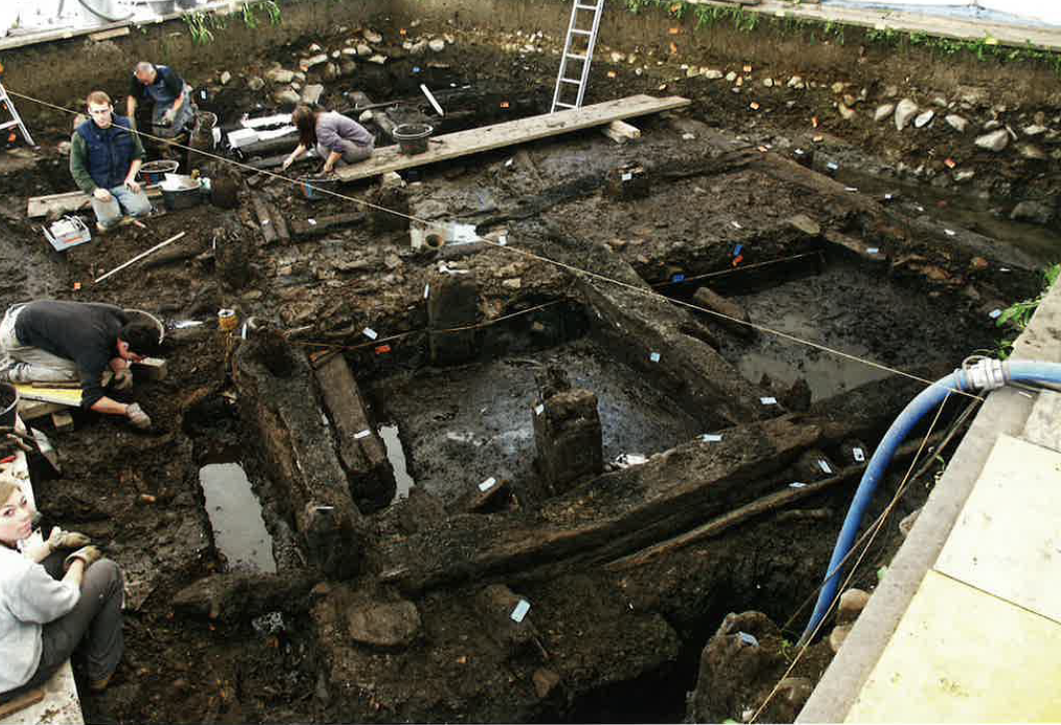
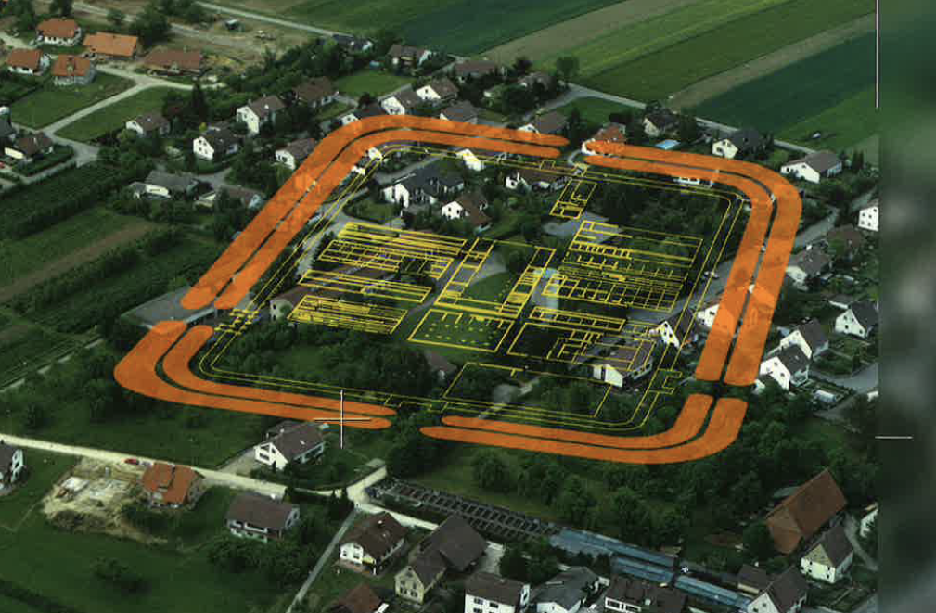
Fallstudie 3: Oberschwaben
Situation Frühe Kaiserzeit
Keine Kleinstädte in der Region Bregenz/Eschenz:
Südufer Bodensee
Kastelle beginnen um
40 n. Chr.
Notes:
Rechttheinische römierzeitliche Fundstellen nicht vergessen!

Slide 41
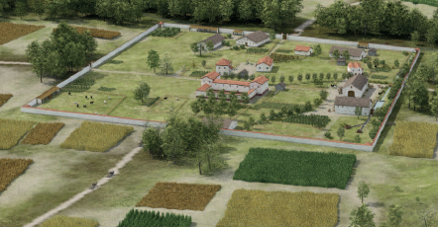
Notes:
Rechttheinische römierzeitliche Fundstellen nicht vergessen!

Slide 42
Fallstudie 3: Oberschwaben
Zusammenfassung
> Keine größeren Orte (Oppida) im 1. Jahrhundert v. Chr.
> Kleinere Orte "Viereckschanzen" verschwinden um die Mitte des 1. Jh. v. Chr.
> Siedlungshiatus 50 v. Chr. - 30/40 n. Chr.?
> Früheste römische Fundstellen > Kastelle an der Donau ab 40 n. Chr.
> Intensive römsiche Aufsieldlung im letzten 3. Des 1. Jh. n. Chr

Slide 43
Überregionale Analysen

Slide 44
Struktur des Vortrags
1. Römischer Imperialismus als Gegenstand archäologischer Forschungen
2. Macht und Herrschaft als Modell für die Erforschung des römischen Imperialismus?
3. Die Data-fizierung von Siedlungslandschaften
4. Regionale Geographien von Macht und Herrschaft im Vergleich
(3 Fallstudien)
5. Zusammenfassung und Ausblick

Slide 45
Zusammenfassung und Ausblick
> Chronologische Brüche in Siedlungslandschaft nicht
erst mit der Eroberung/Okkupation einer Region
> Römische „Macht“ – <sporadische Macht> – <normierende Macht>
Einschneidener als Institutionalisierung der Herrschaft?
> Wie „alt“ sind die von den antiken Autoren überlieferte Sozialstrukturen?
> Überprüfen der „Nachhaltigkeit“ des Modells „Civitas + Hauptort“? – Alternativen?

Slide 46
Danke für Ihre Aufmerksamkeit

Slide 48
Titel A (Arial 28pt., rot, max. 1 Zeile)
Inhalt aus Inhaltverzeichnis (Arial 12pt., schwarz, max. 1 Zeile)
Titel B (Arial 28pt., schwarz, max. 1 Zeile)
1. Ebene 20pt.
    2. Ebene 18pt.
    2. Ebene
      3. Ebene 16pt.
      3. Ebene
      3. Ebene
1. Ebene 20pt.
    2. Ebene 18pt.
    2. Ebene
      3. Ebene 16pt.
      3. Ebene
      3. Ebene

